Slide 1
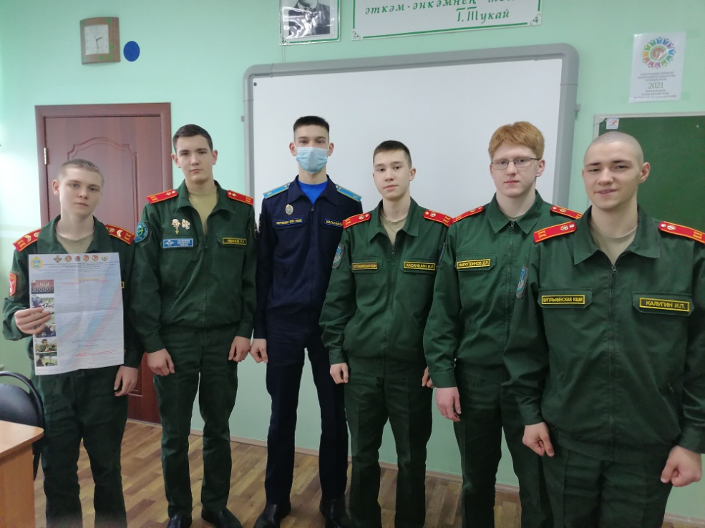
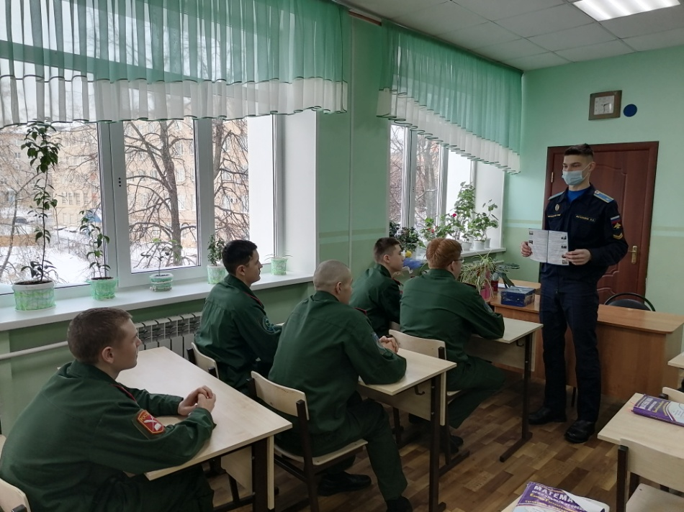
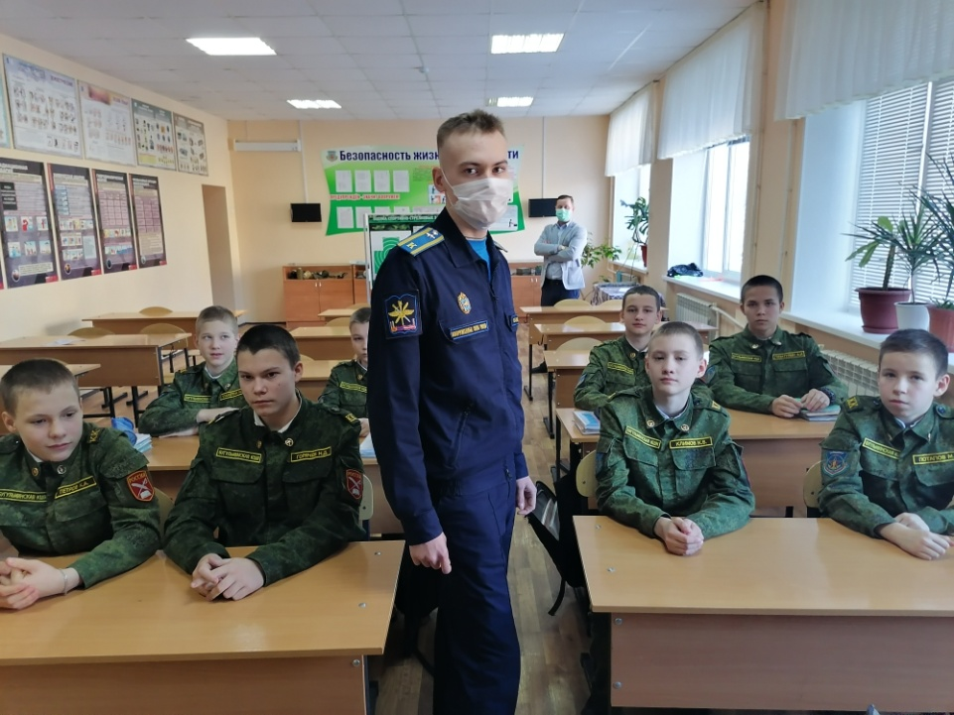
Профессия военного
Выпускники нашей школы, ныне курсанты Военно-воздушной академии им. профессора Н.Е. Жуковского и Ю.А. Гагарина (г. Воронеж), рассказали кадетам об особенностях обучения и правилах поступления в данный ВУЗ.

Slide 2
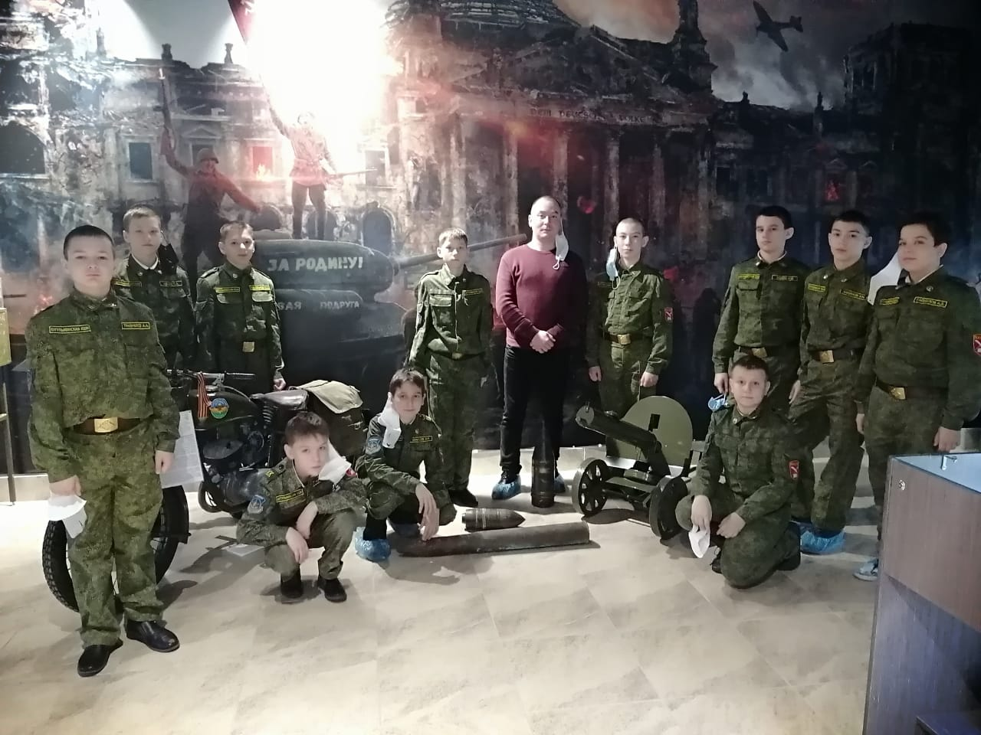
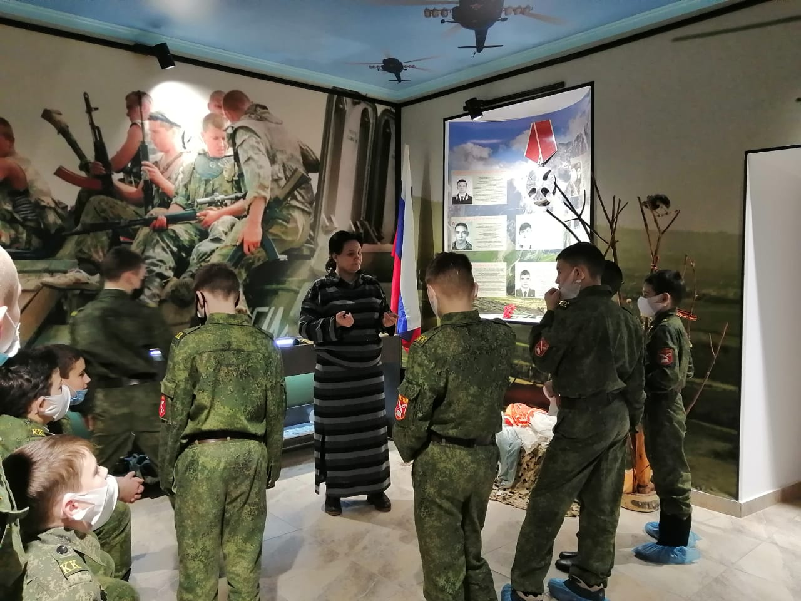
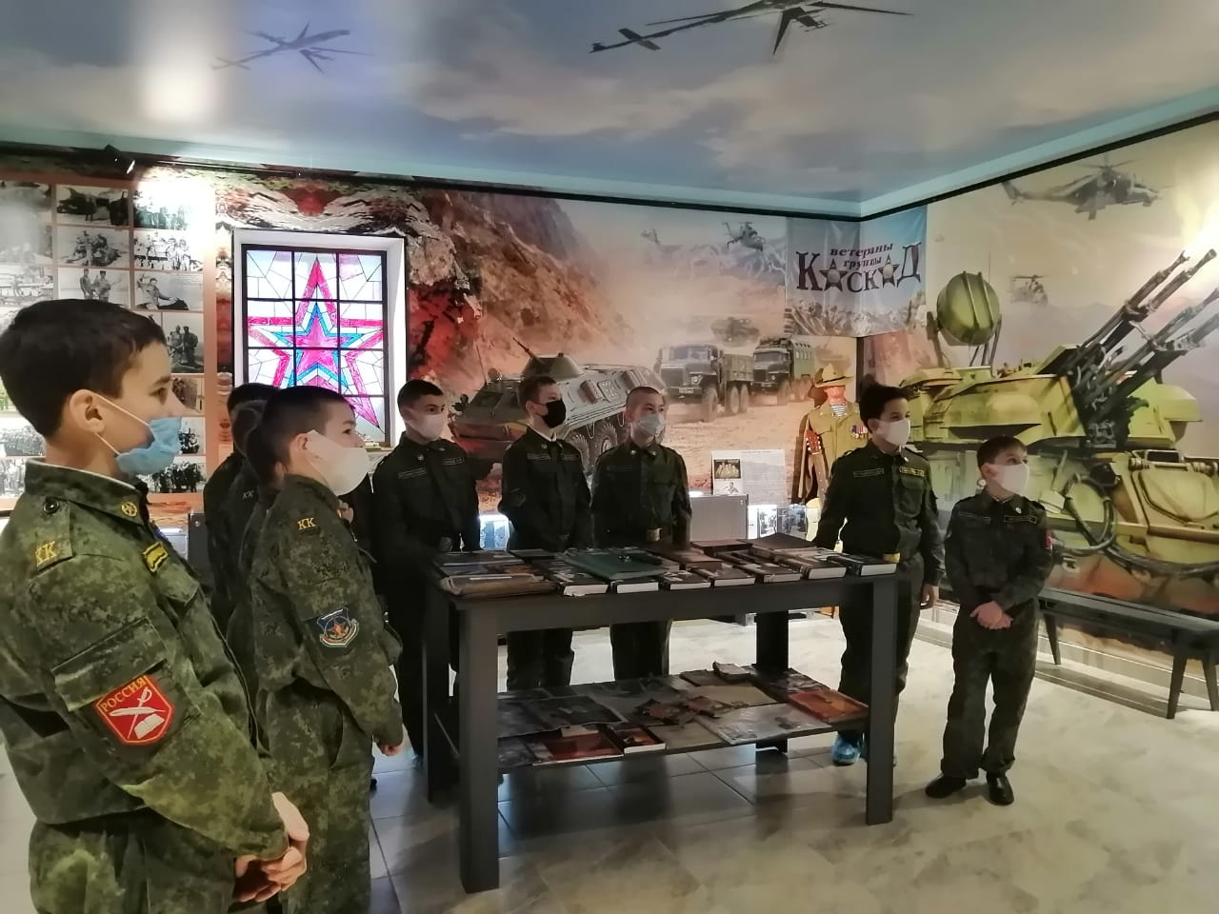
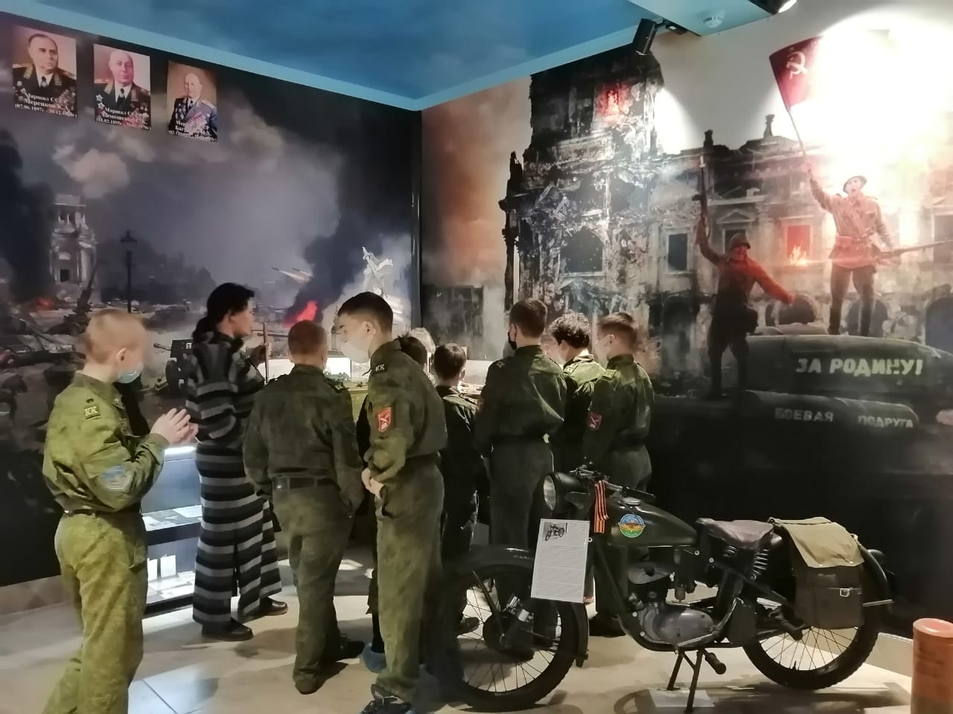
В музее Боевой славы военкомата

Slide 3
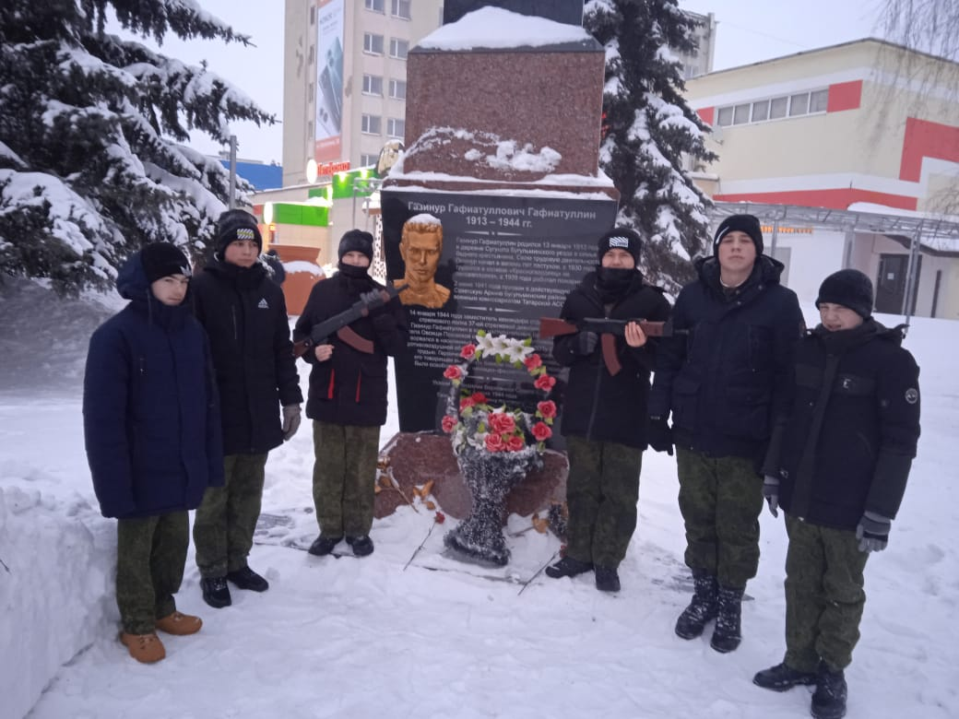
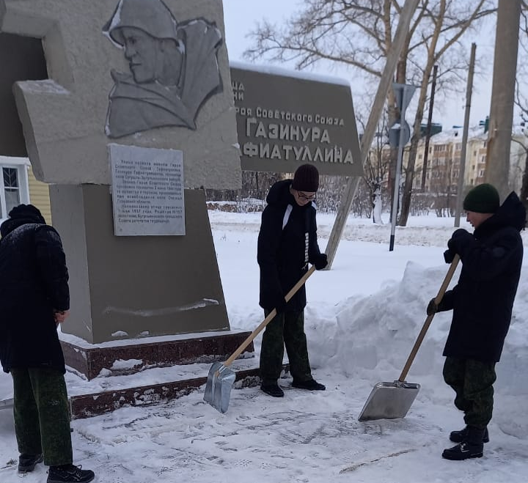
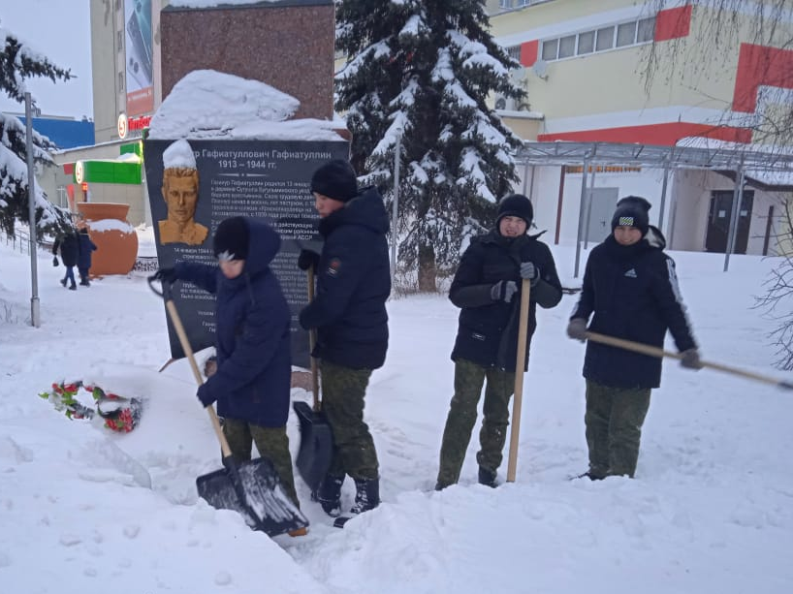
Памяти Газинура Гафиатуллина
Кадеты очистили от снега памятники «Улица Г.Гафиатуллина» и Стелла Героя от снега и возложили цветы.

Slide 4
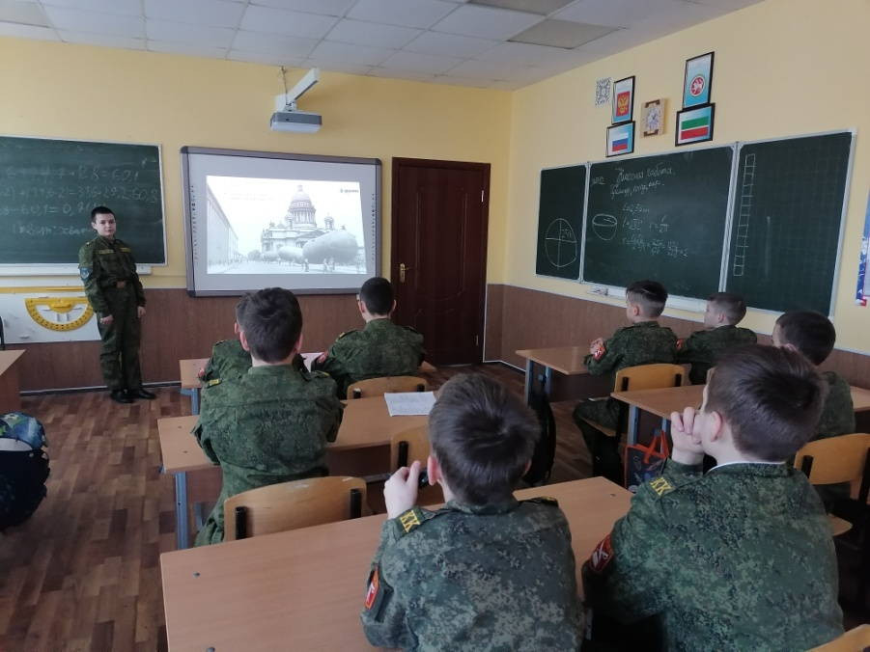
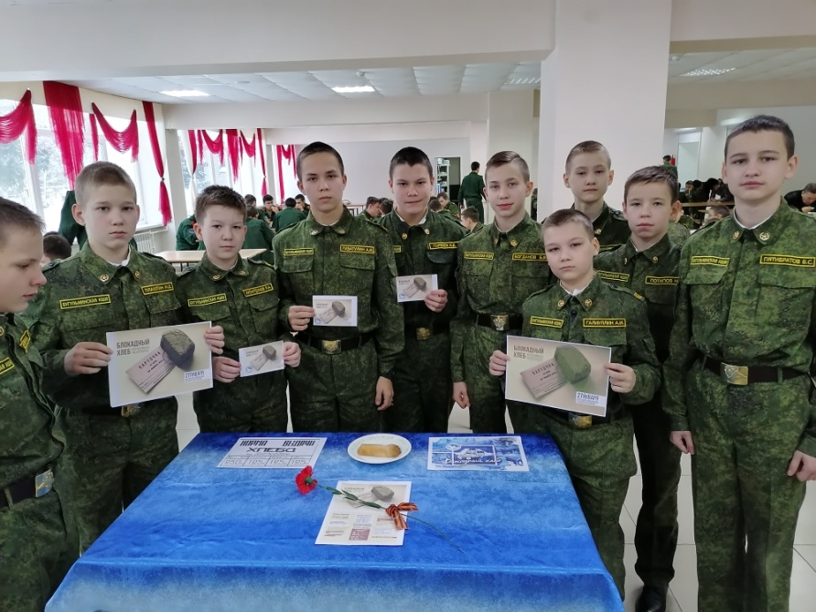
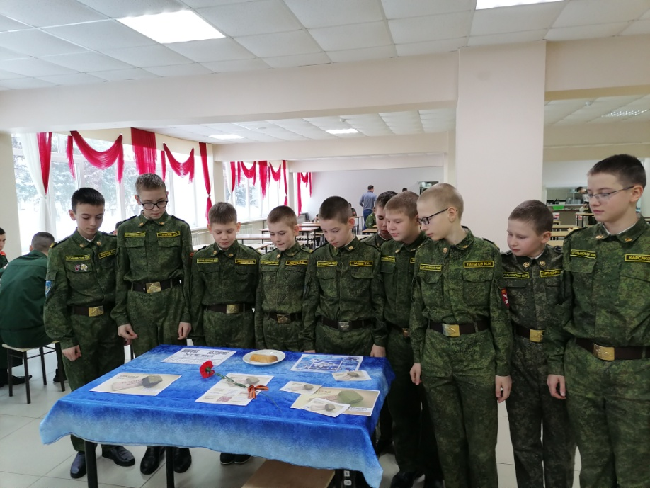
Снятие блокады
Ленинграда
В этот день в школе проходили классные часы, беседы, кинолектории.
В школьной столовой оформлена выставка «Блокадный хлеб».

Slide 5
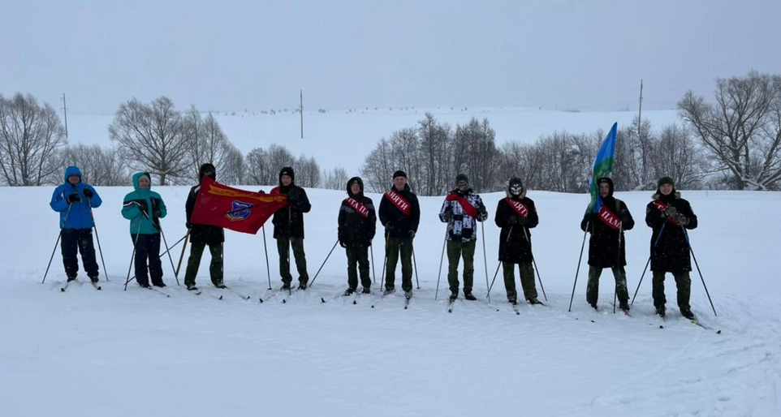
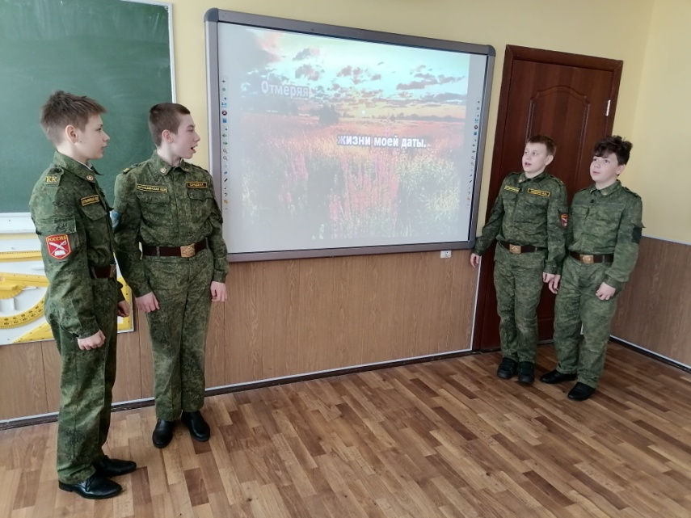
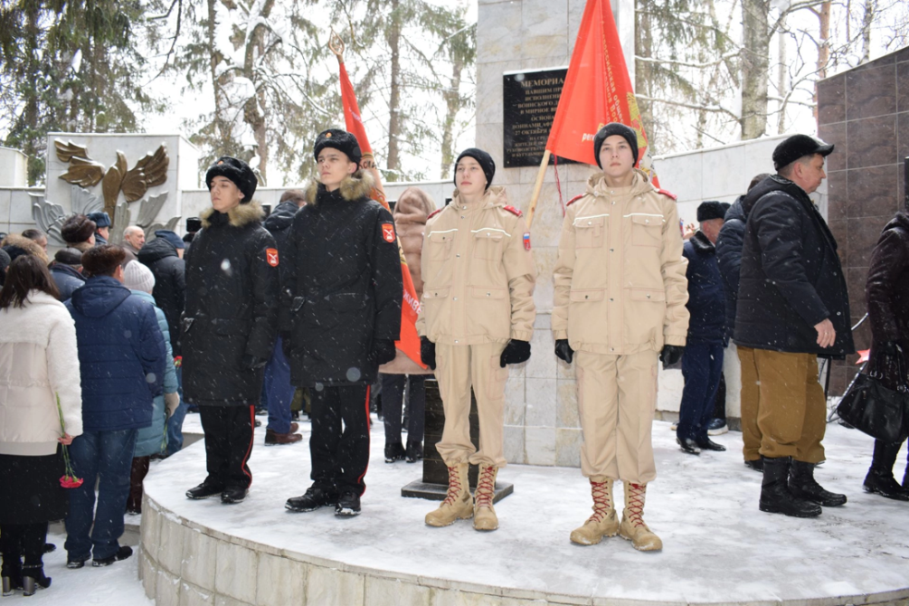
День памяти о россиянах, исполнявших служебный долг за пределами отечества
В школе демонстрировались фильмы, проходили классные часы и музыкальные гостиные, посвященные 33-й годовщине вывода советских войск из Афганистана.
Кадеты участвовали в митинге и ежегодном лыжном пробеге.

Slide 6
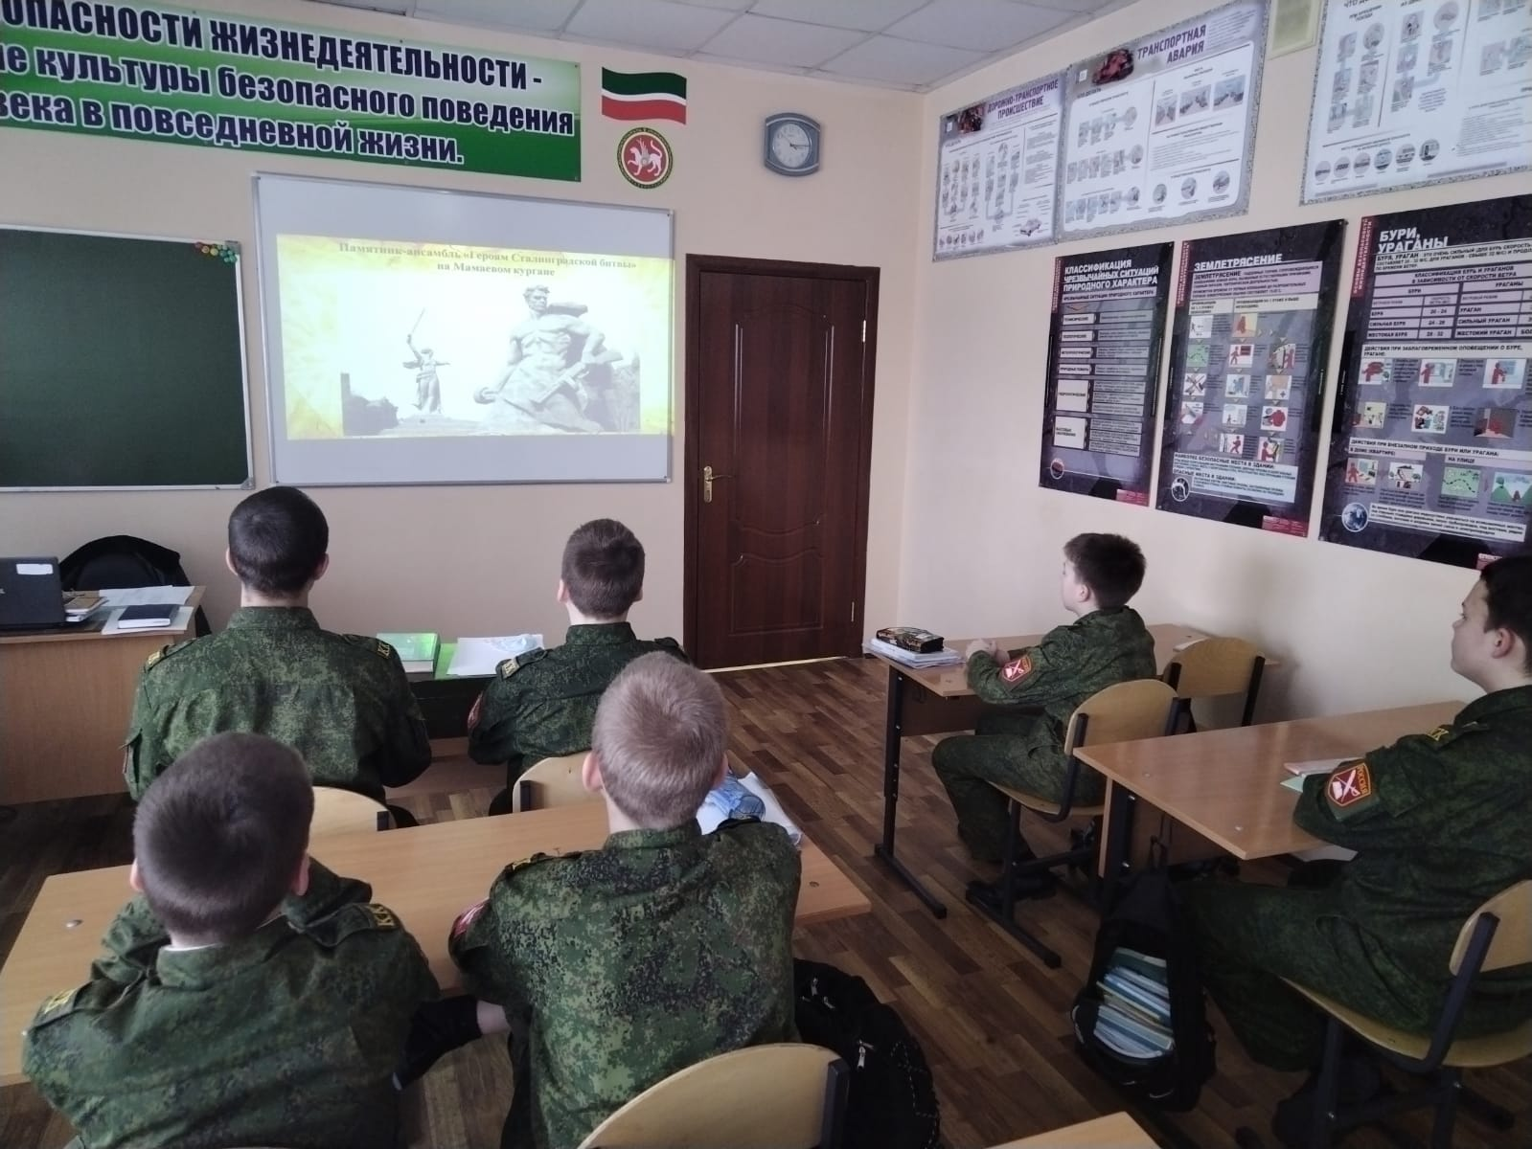
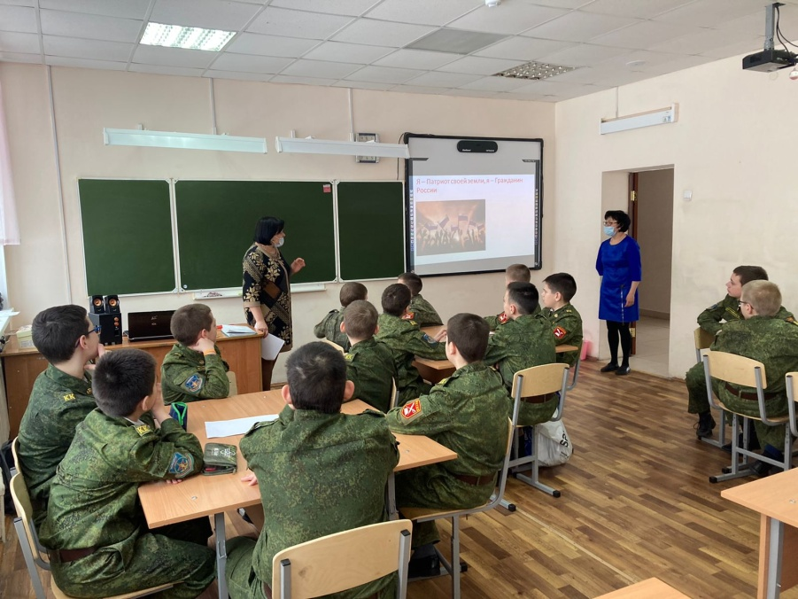
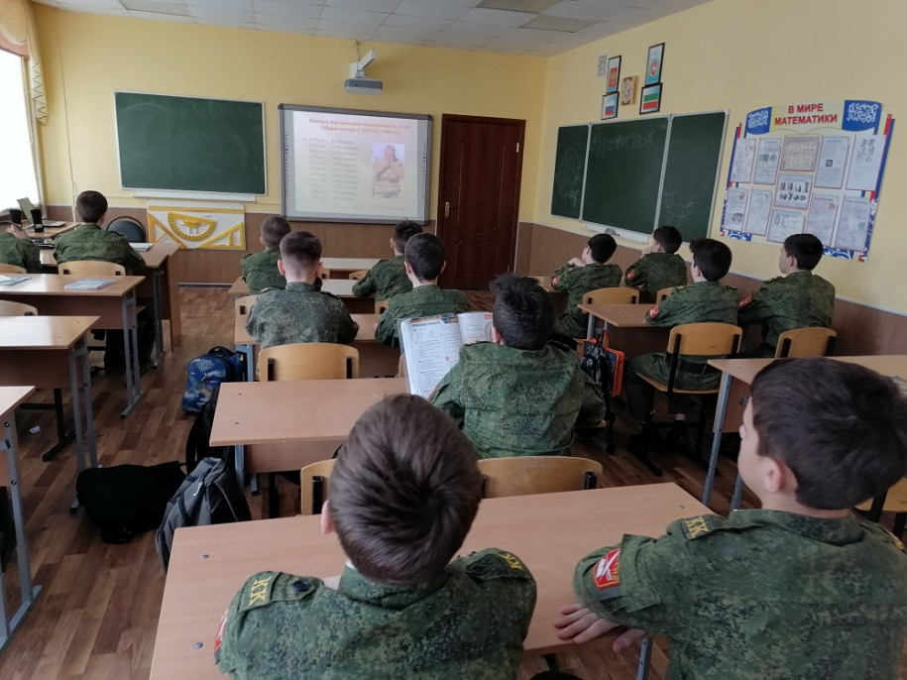
Сталинград
В школе демонстрировались фильмы, проходили классные часы и информационные блоки. В 6-х классах состоялось внеклассное занятие – литературно узыкальная гостиная «Мамаев курган».

Slide 7
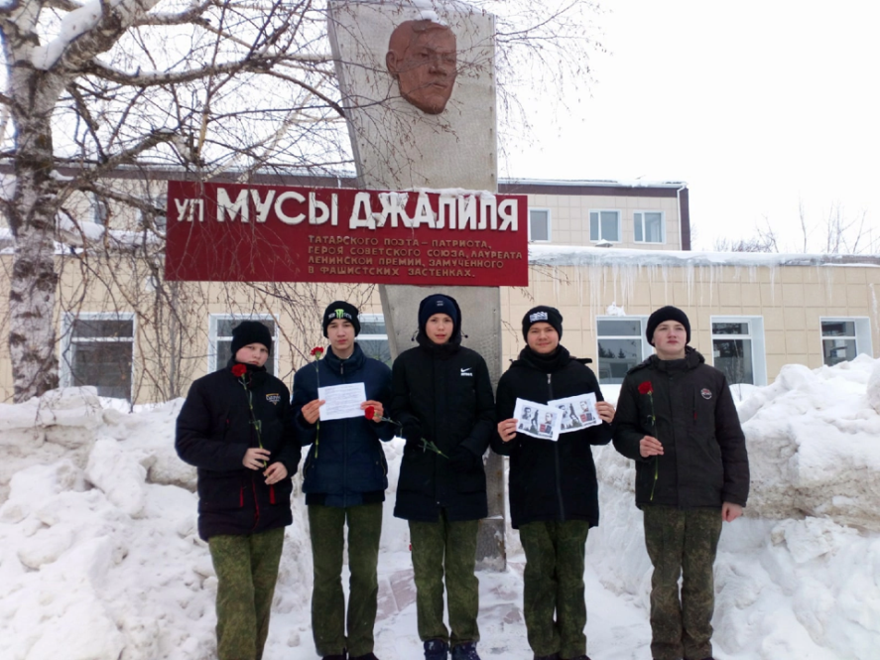
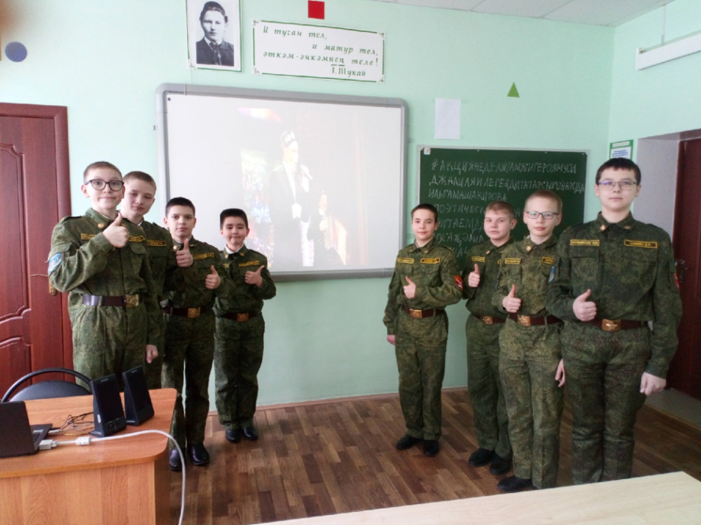
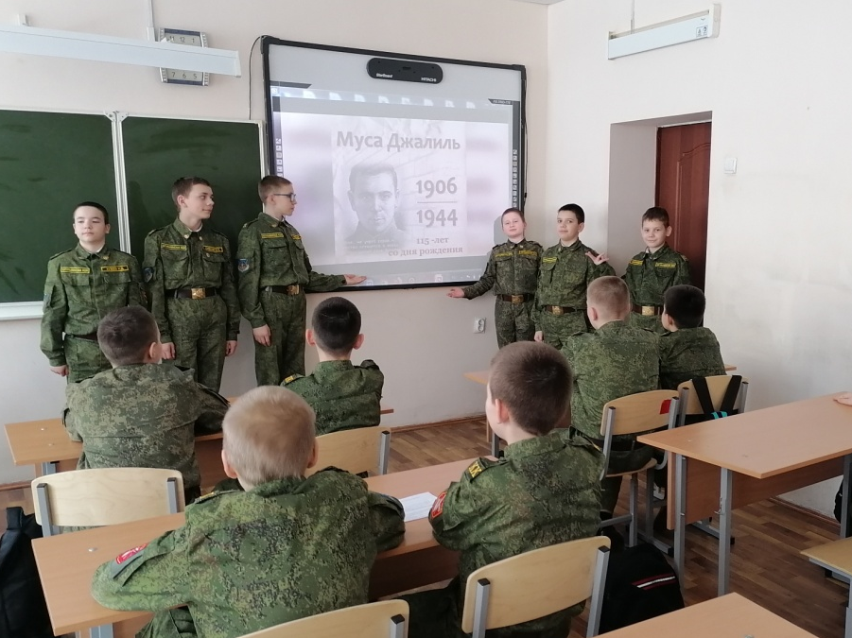
Муса Джальль—поэт-герой
Школьный проект состоял из
-акции «Дорога к памятнику», где кадеты очистили от снега памятник герою, возложили цветы и раздали прохожим флаеры с биографией и подвигом поэта;
-информационных блоков;
-литературно-музыкальной гостиной;
-размещением в соц.сетях стихов поэта

Slide 8
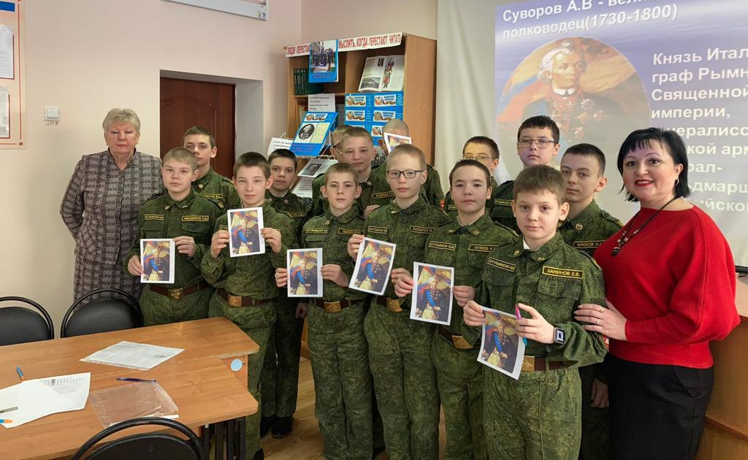
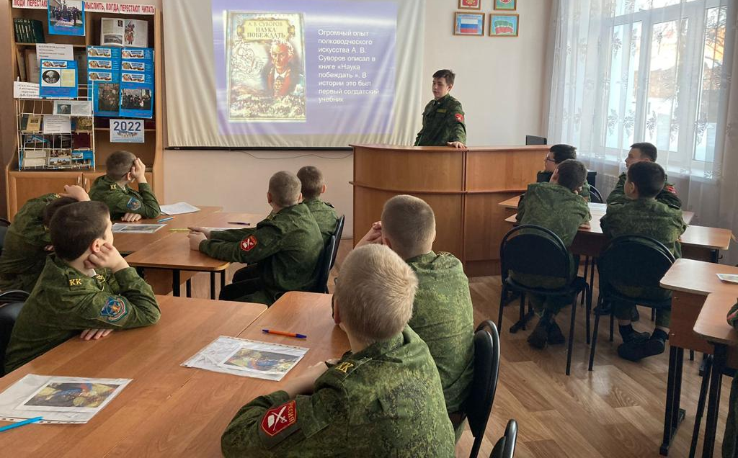
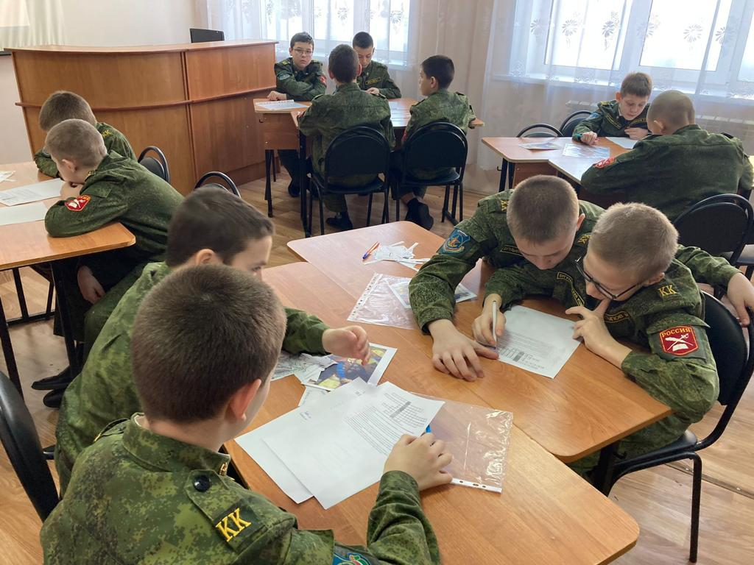
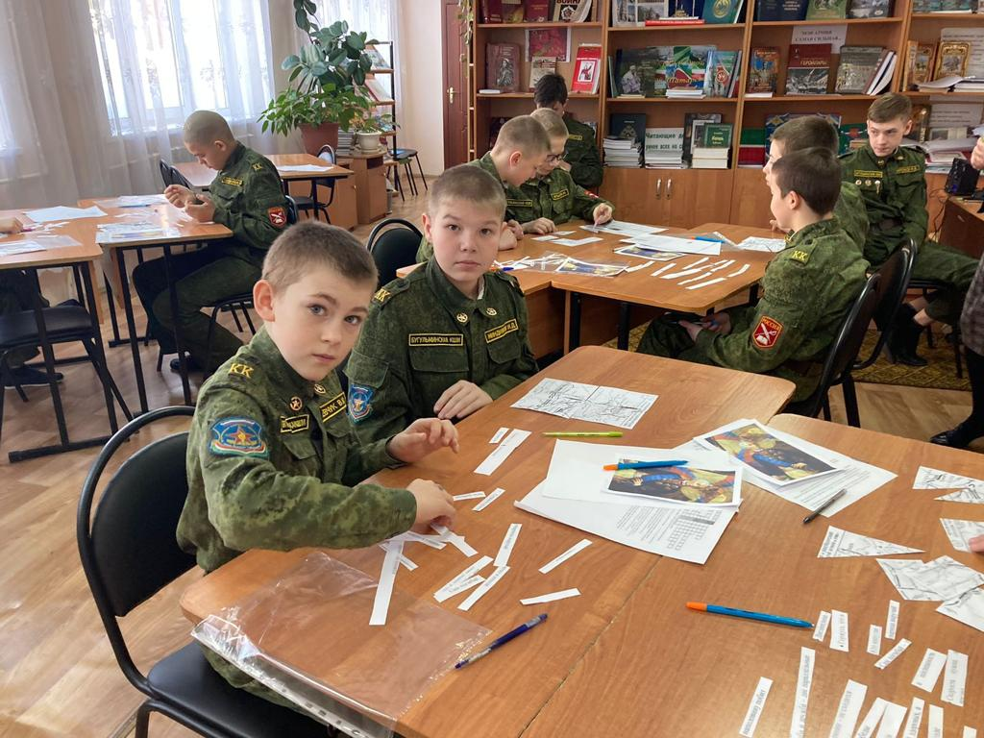
Суворов А.В.

Slide 9
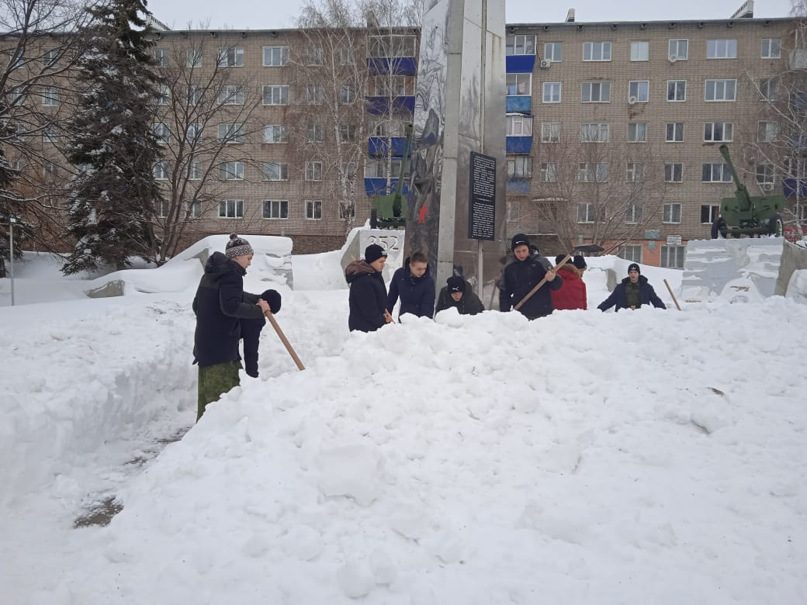
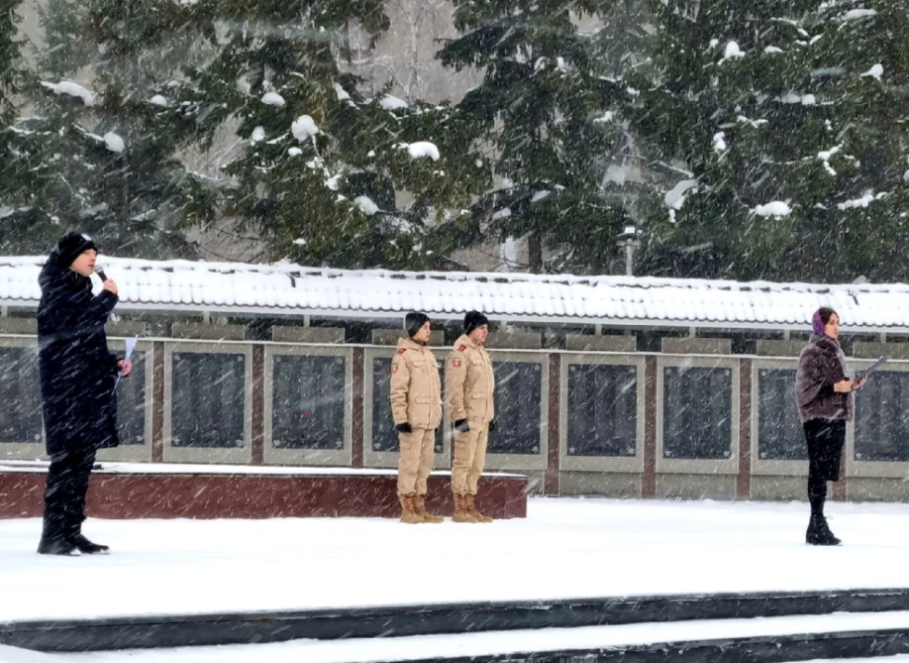
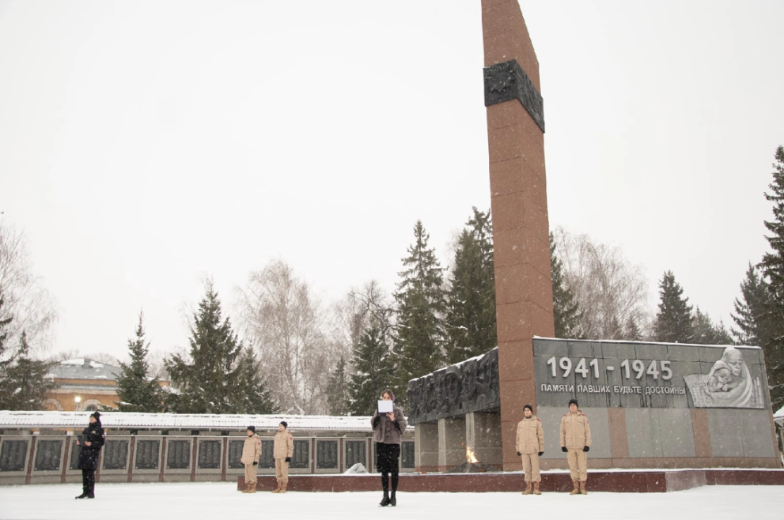
День защитника
Отечества
Кадеты очистили от снега памятник 352-й дивизии, участвовали в городском митинге

Slide 10
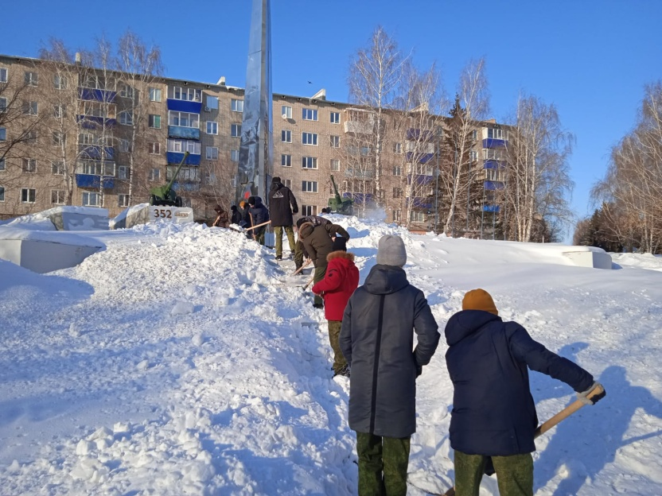
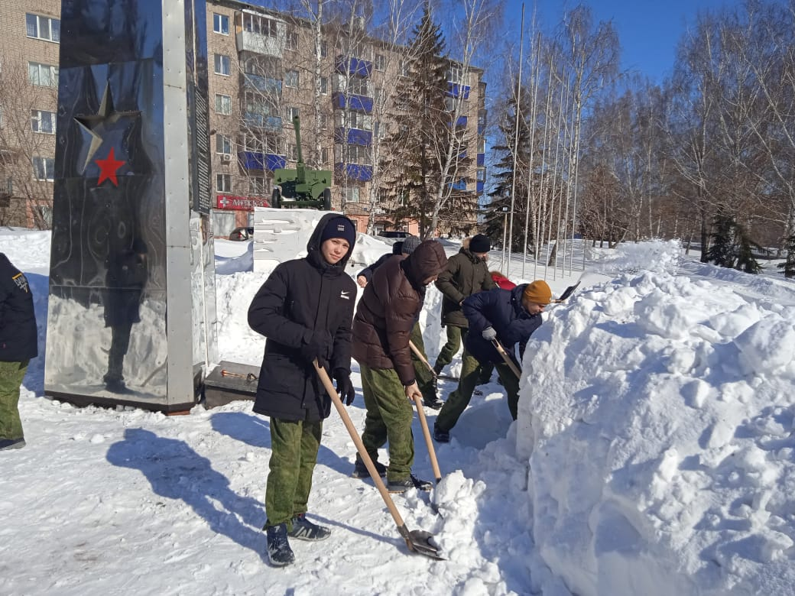
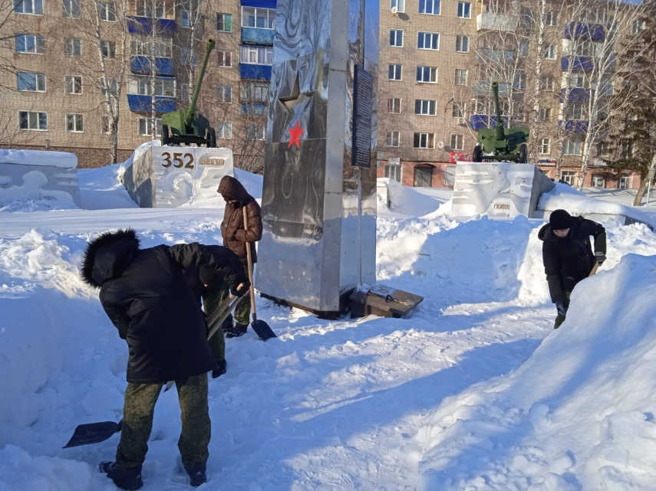
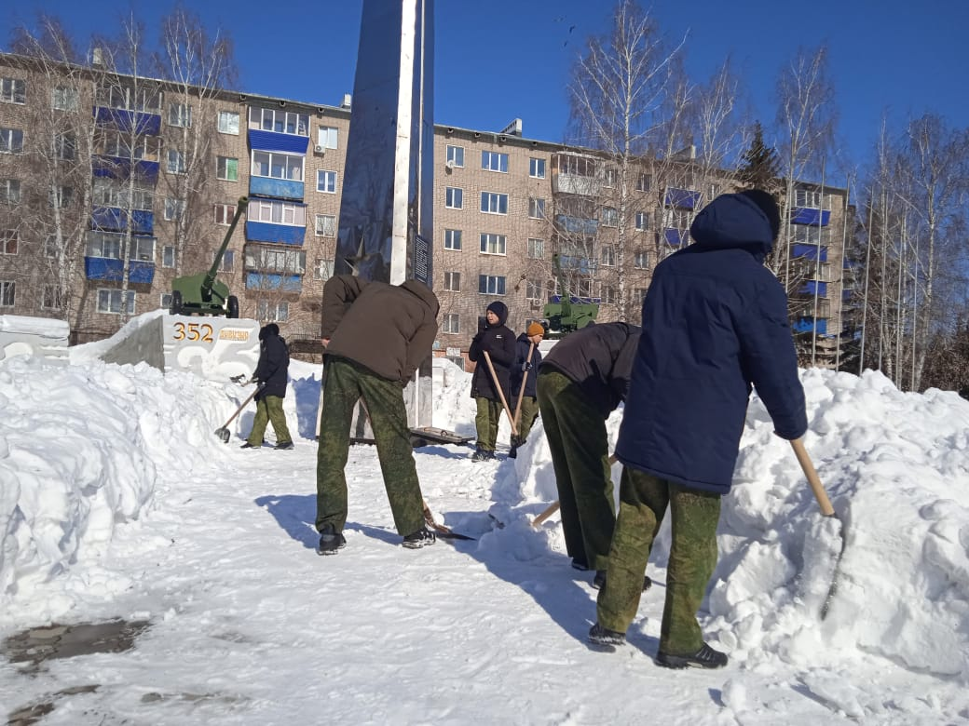
Дорога к обелиску

Slide 11
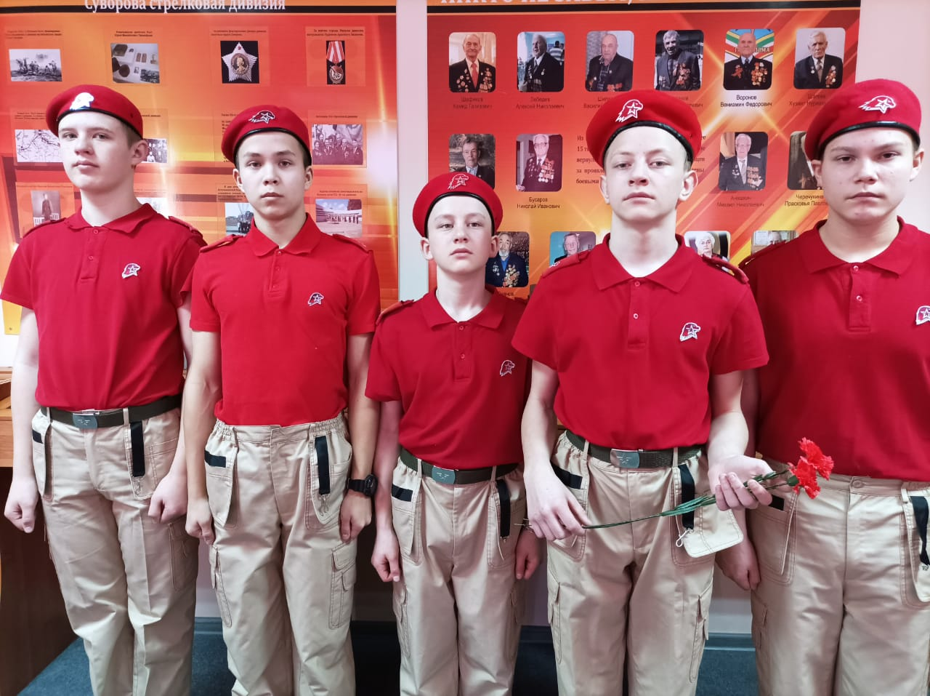
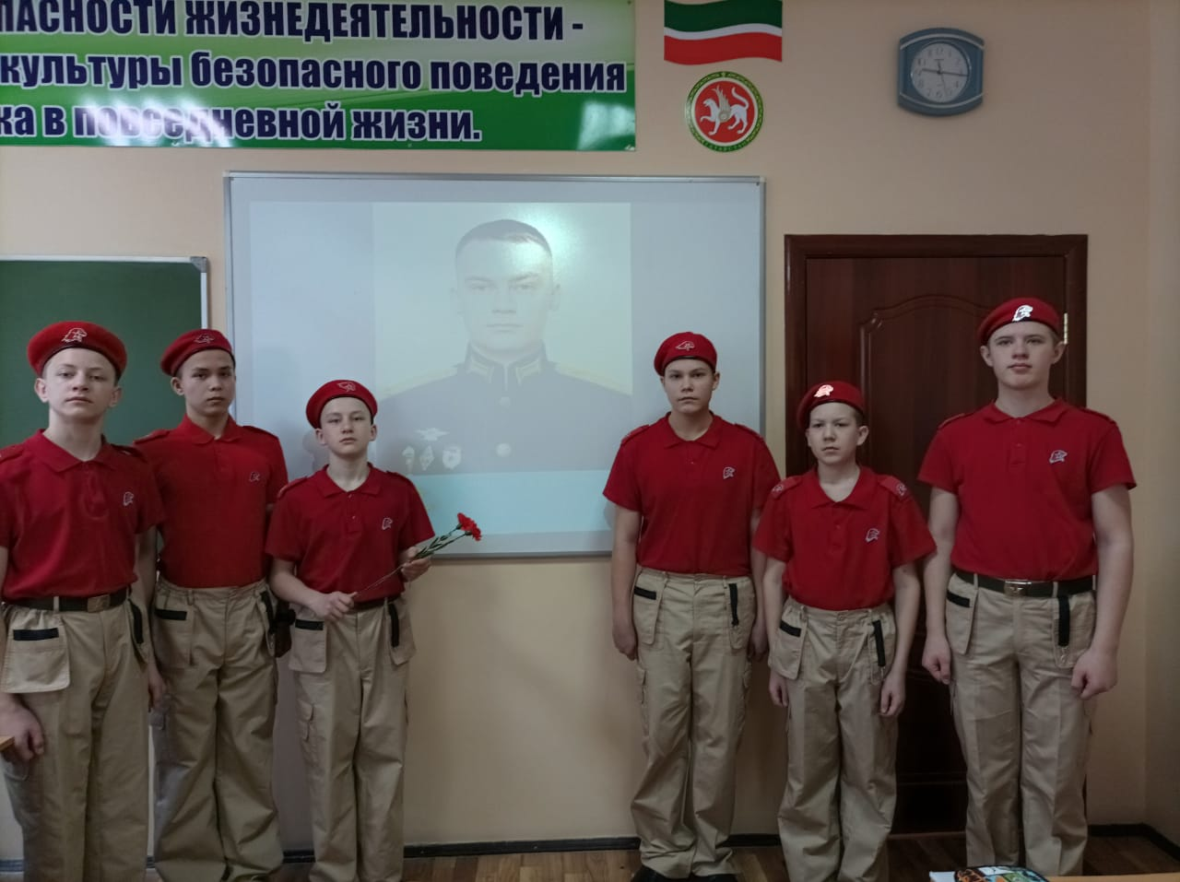
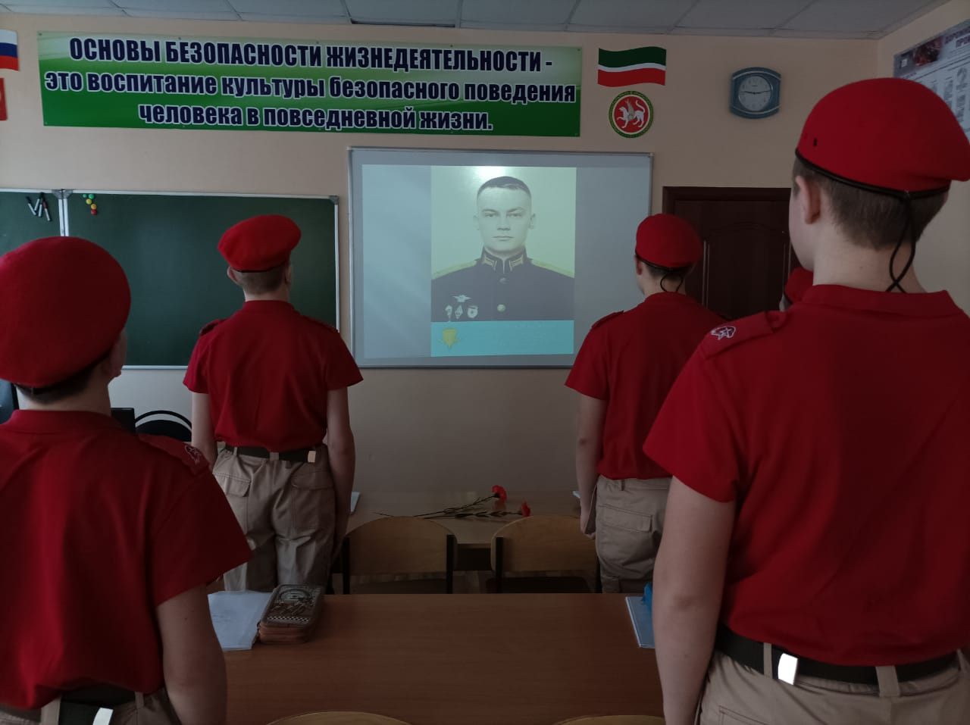
Урок мира
памяти А.Осипова

Slide 12
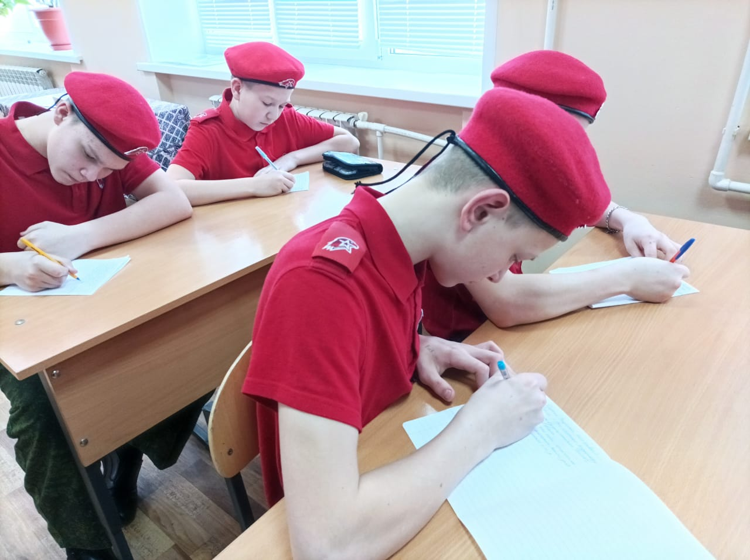
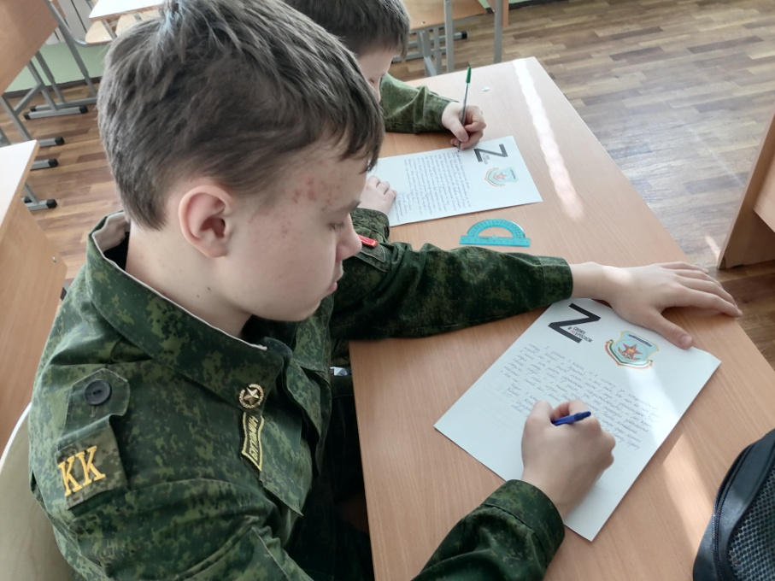
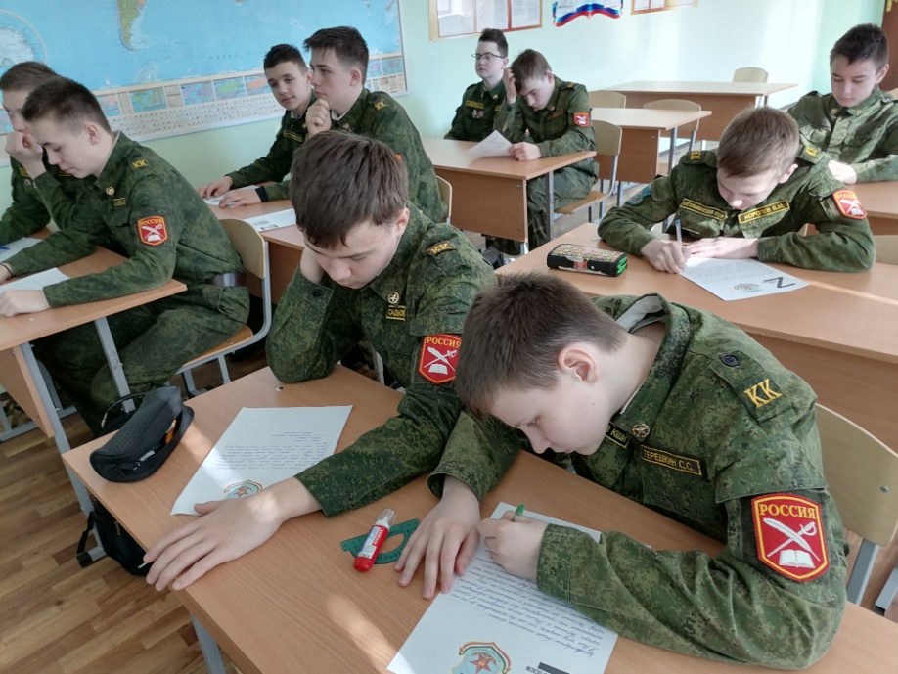
«Письмо солдату»
Кадеты написали письма, в которых выразили слова благодарности и поддержки военнослужащим, проводящим спецоперацию на территории Украины

Slide 13
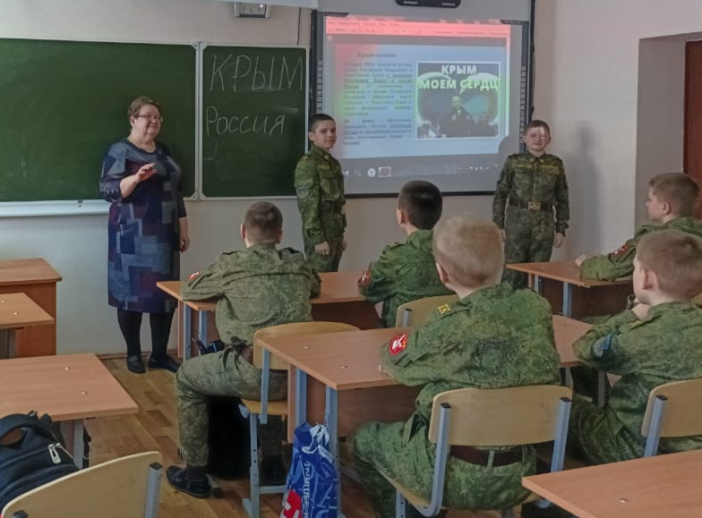
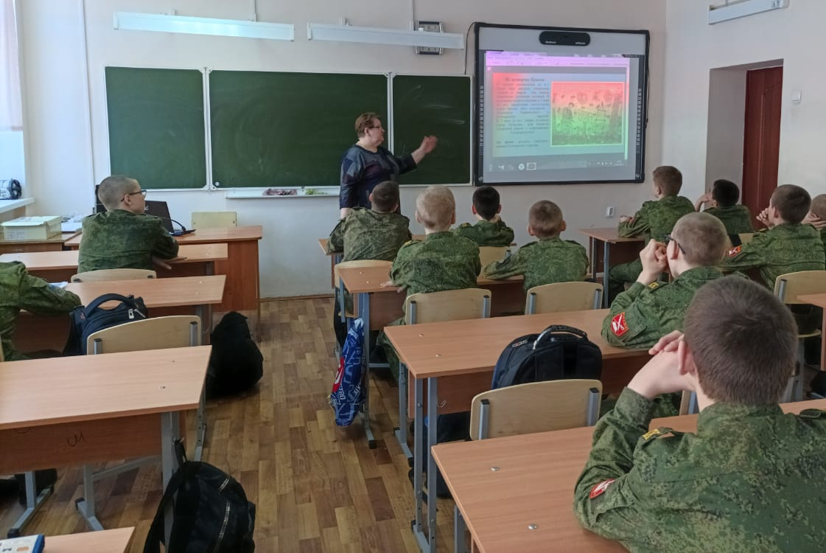
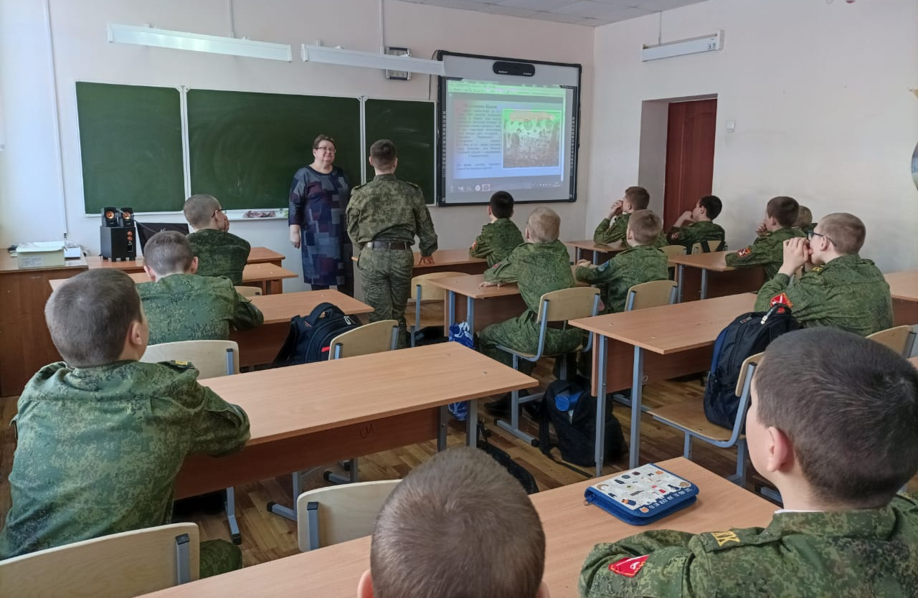
«Крымская весна. Мы вместе!»
В честь Дня воссоединения Крыма и России в школе прошли единые уроки. Основная цель – формирование представлений об исторической общности народов России, развитие чувства гордости за свою многонациональную страну.

Slide 14
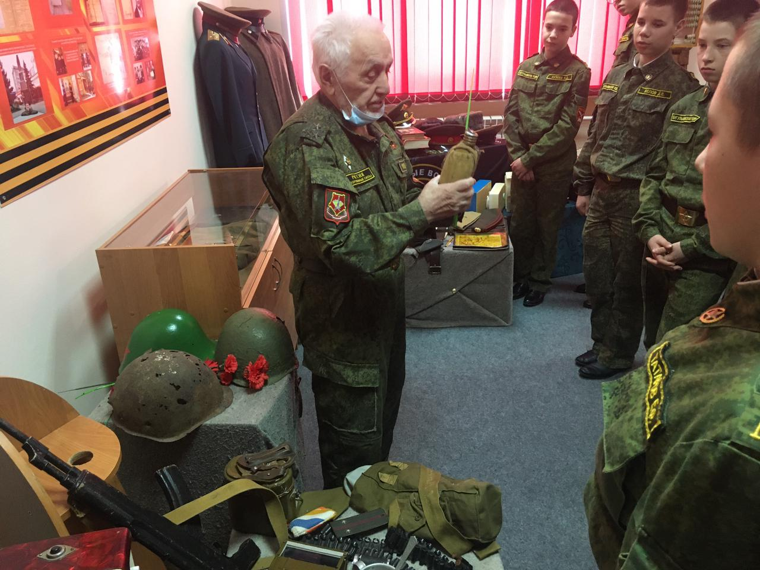
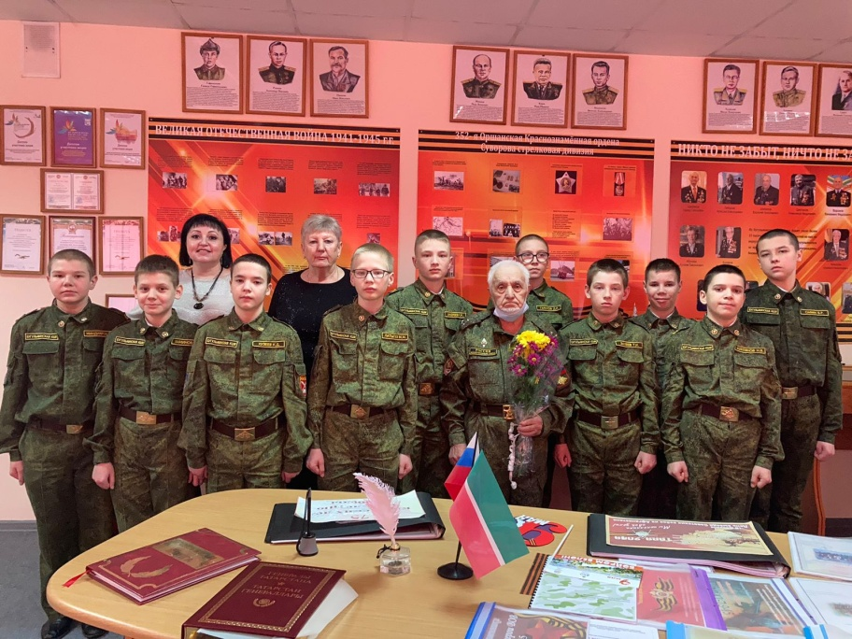
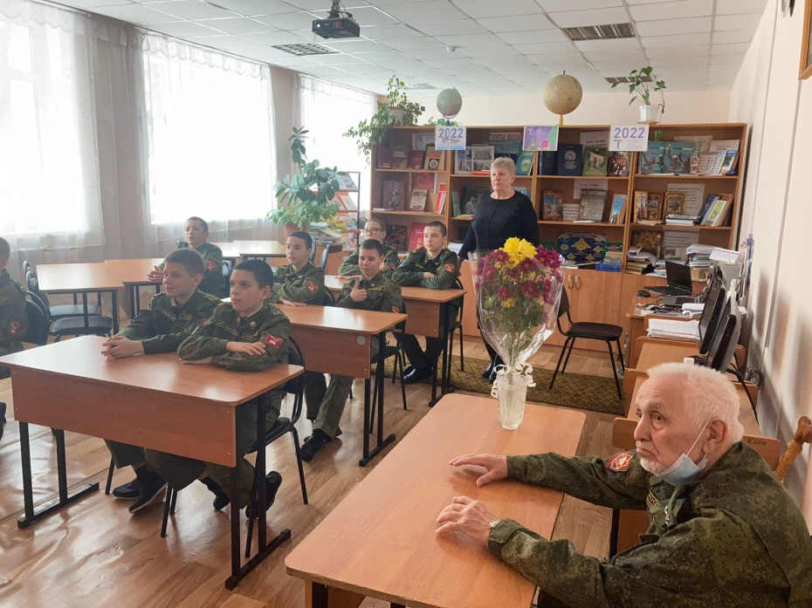
Урок мужества
Пятиклассники с педагогом-библиотекарем провели встречу с ветераном педагогического труда и Вооруженных сил подполковником запаса Курбеевым М.Х.

